Slide 1
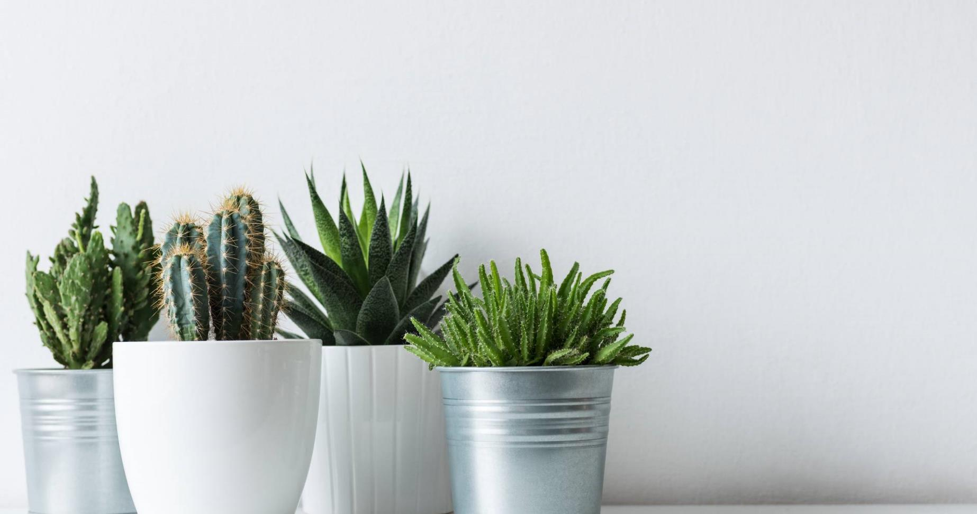
Физическое и психологическое здоровье учащегося
КРУГЛЫЙ СТОЛ

Slide 2

О важности здоровья
Человек – высшее творение природы. Но для того, чтобы наслаждаться ее сокровищами, он должен отвечать по крайней мере одному требованию: быть здоровым
А.А.Леонов

Slide 3
От чего зависит здоровье?
Родителям необходимо помнить об их основной роли в закладывании принципов ЗОЖ в семье, о воспитании принципов поддержания психологического(эмоционального) здоровья, культуры общения

Slide 4

Виды здоровья
Психологическое
Физическое
Нравственное
Поддержание гармоничных отношений с собой и окружающими, стабильное эмоциональное состояние и отсутствие негативных переживаний, кризисов в жизни.
Нормальное функционирование всех органиов и систем организма
Система ценностей, установок и мотивов поведения индивида в обществе.

Slide 5
По каким же симптомам можно определить, в стрессе ребенок или нет?
1.Ваш ребенок отдаляется от близких, друзей, становится замкнутым.
2.Снижение уверенности в себе.
3.Рассеянность и забывчивость. Не помнит, что было вчера, витает в облаках, не может ни на чем сосредоточиться.
4.Постоянные смены настроения или чрезмерно длительная апатия, негативный тон настроения.
5.Хроническое утомление, недосыпание.
6.Переедание или недостаточное потребление пищи.
7.Появление нехарактерных проявлений в поведении или внезапно появившиеся вредные привычки.
8.Замкнутость, нежелание откровенно говорить на обыденные темы.

Slide 6
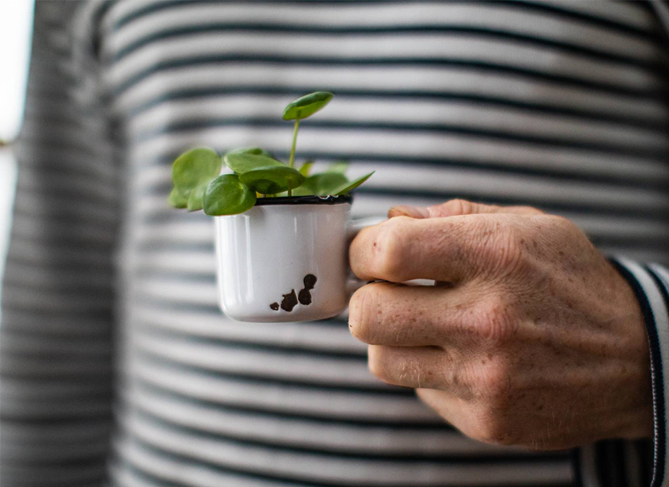
Спасибо за внимание
Помните, что даже если речь идет о ребенке-старшекласснике, это не отменяет простого факта: его здоровье в ваших руках. Будьте внимательны к состоянию ваших детей, не бойтесь задавать вопросы и вовремя обращайтесь за помощью.

